Slide 1
Využití UAV v geomorfologii

Slide 2
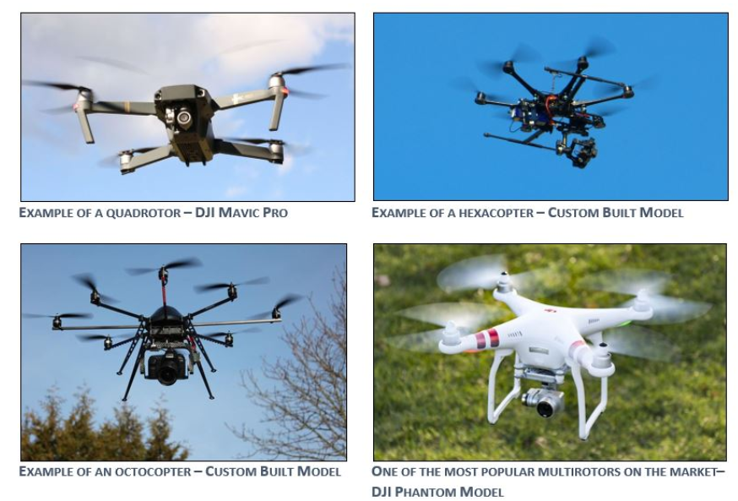
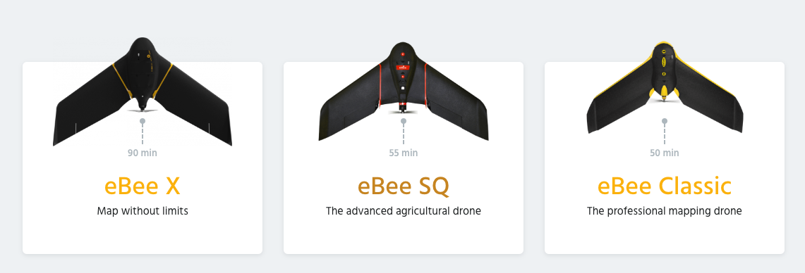
UAV
UAV = unmanned aerial vehicle = bezpilotní letadlo
Kvadrokoptéry
Multikoptéry
Křídla
Parametry:
Výdrž baterie
Rychlost a délka letu
Nosnost

Slide 3
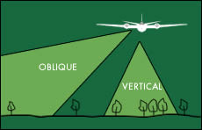
Structure-from-motion
Metoda vycházející z principů stereoskopické fotogrammetrie
Vytvoření detailního 3D obrazu z 2D snímků
-> vytvoření DEM
-> ortofoto
Kolmé (vertical) i šikmé (oblique) snímkování
Software
Metashape (dříve Photoscan)
Pix4D

Slide 4
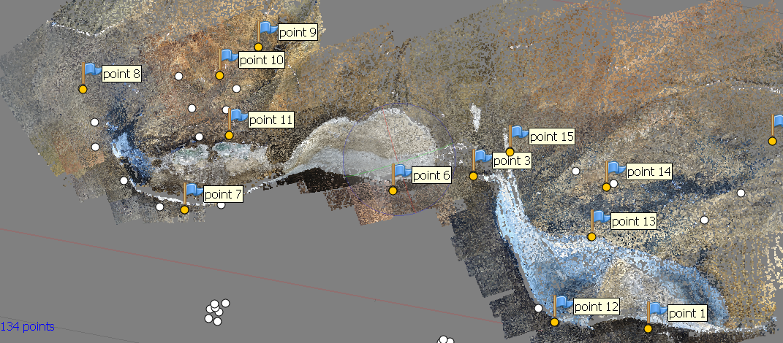
Dekompozice obrazu na mrak bodů (Westoby et al., 2012)

Slide 5
Šikmé snímkování
Kolmé snímkování
https://www.geos.ed.ac.uk/~mscgis/15-16/s1577970/

Slide 6
Příklad snímkování ze země (https://dshean.github.io/technology/sfm/)

Slide 7
Příprava letové mise krok po kroku

Slide 8
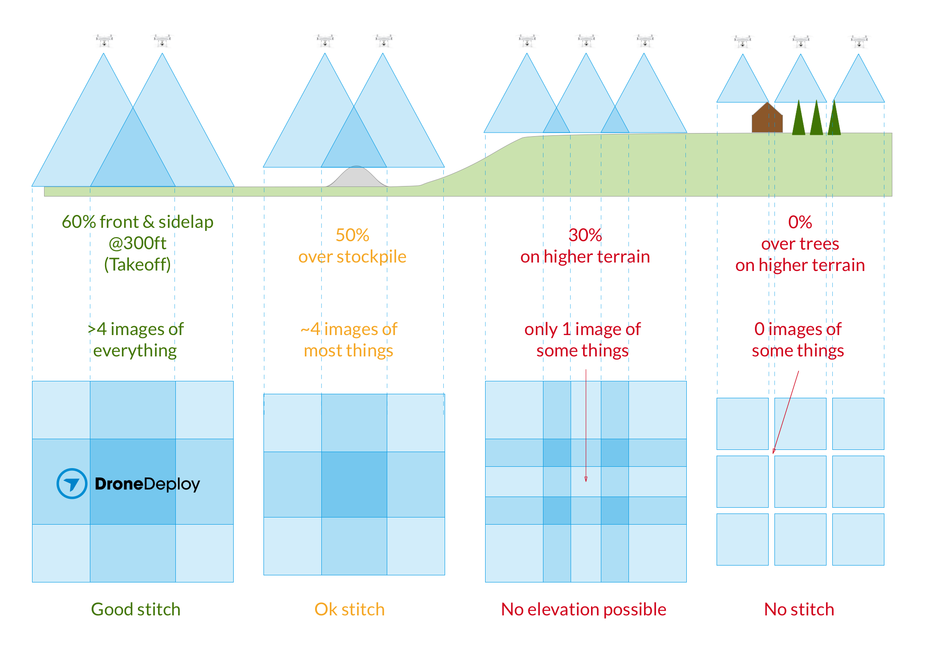
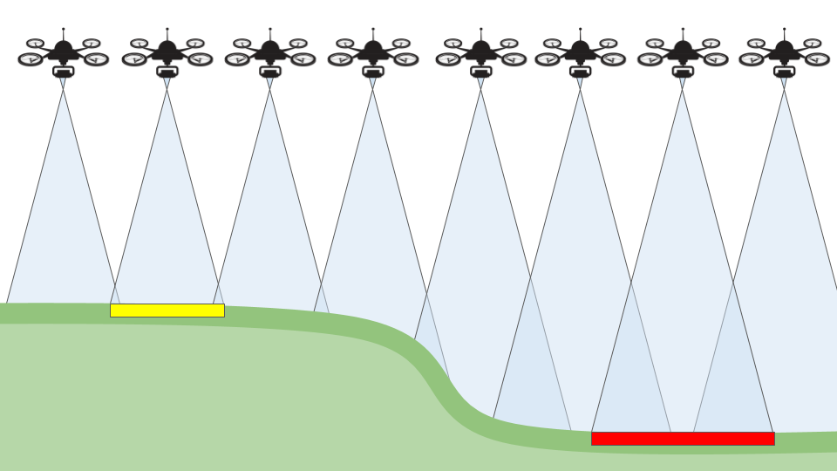
Parametry letové mise
Výška a dráha letu
Rychlost letu
Překryv obrazů
Místo startu

Slide 9
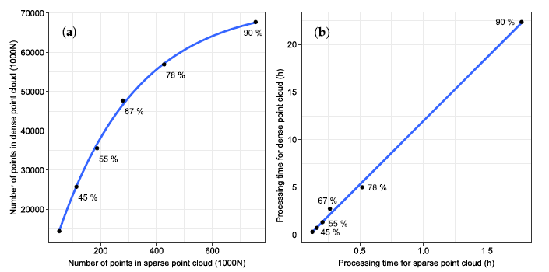
Zpracování dat
Časově a výpočetně velmi náročné
Závisí na kvalitě snímků
Letových parametrech

Slide 10
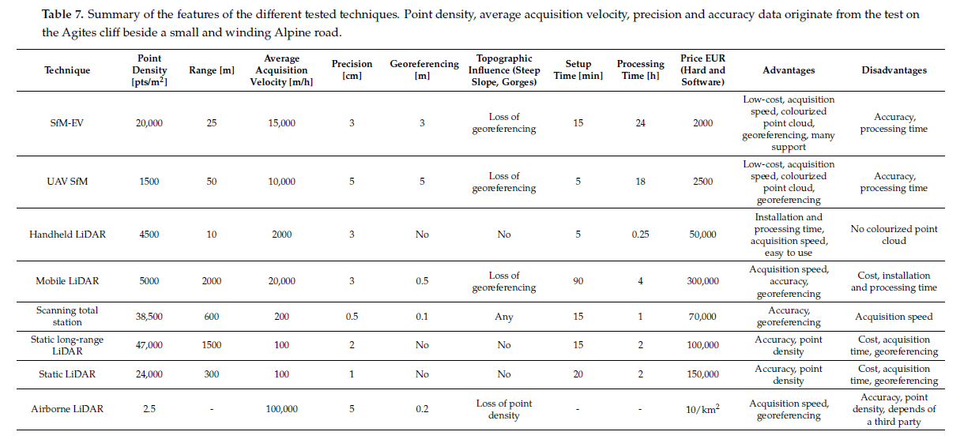
Srovnání SfM s dalšími technikami (Voumard et al., 2018)

Slide 11
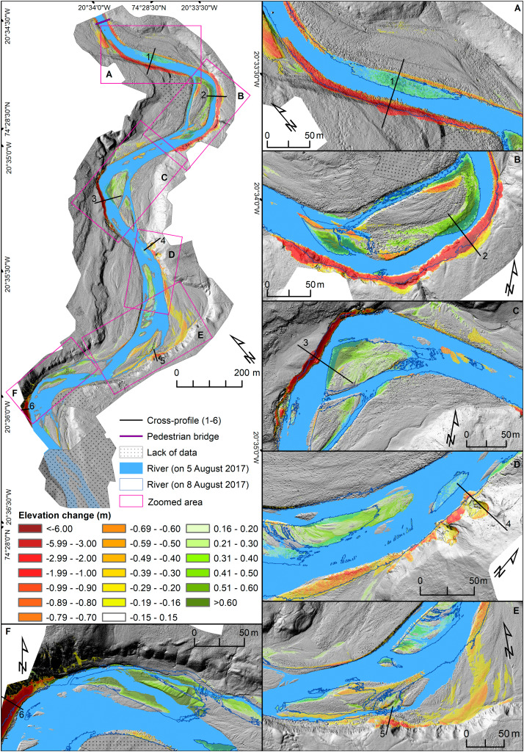
Využití UAV
Periglaciální geomorfologie
Horské oblasti
Polární oblasti
Fluviální geomorfologie
Svahové procesy

Slide 12
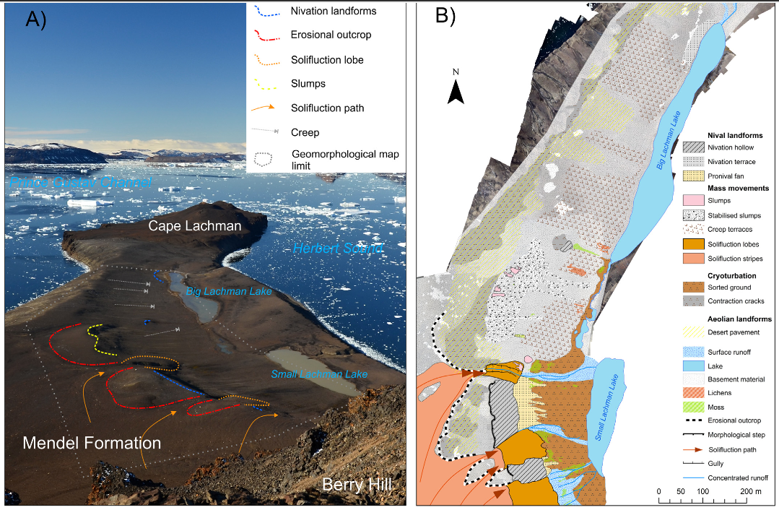
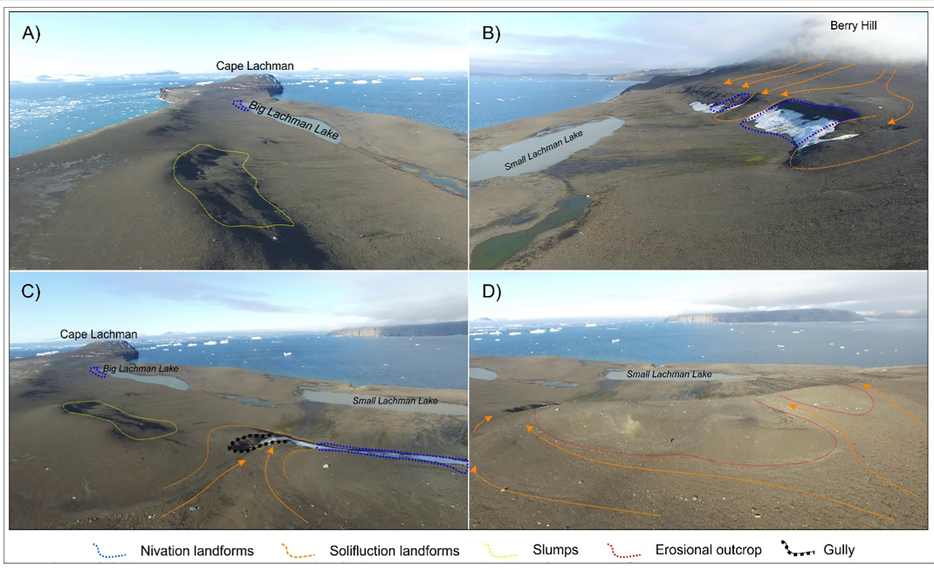

Slide 13
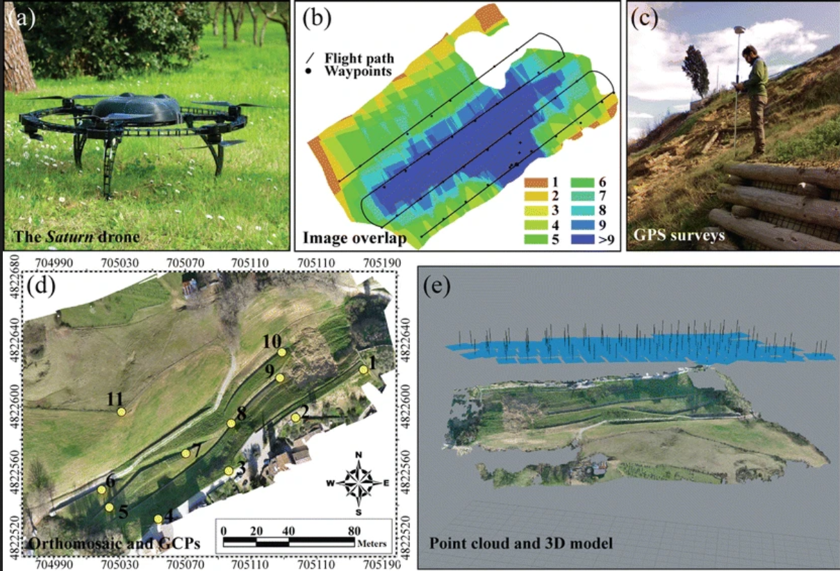

Slide 14
Voumard, J., et al., 2018. Pros and Cons of Structure for Motion Embarked on a Vehicle to Survey Slopes along Transportation Lines Using 3D Georeferenced and Coloured Point Clouds. Remote Sensing, 10, 1732
Westoby et al., 2012. ‘Structure-from-Motion’ photogrammetry: A low-cost, effective tool for geoscience applications. Geomorphology, 179, 300–314.
Publikace od Marka Ewertowskiho, Jonathana Carrivicka
Obecně publikace v časopisu Remote Sensing

